Slide 1
Trazabilidad de bienes de uso

Slide 2
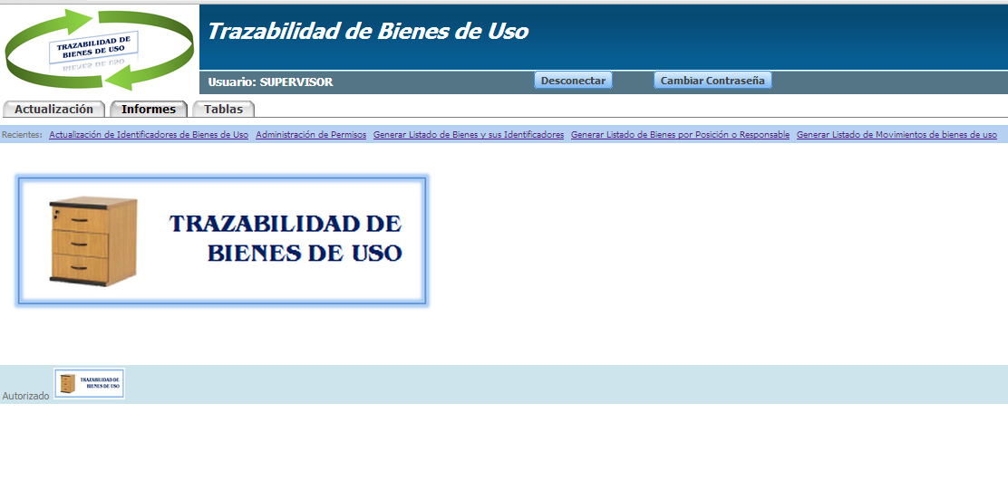
Menú Principal

Slide 3

Actualización

Slide 4
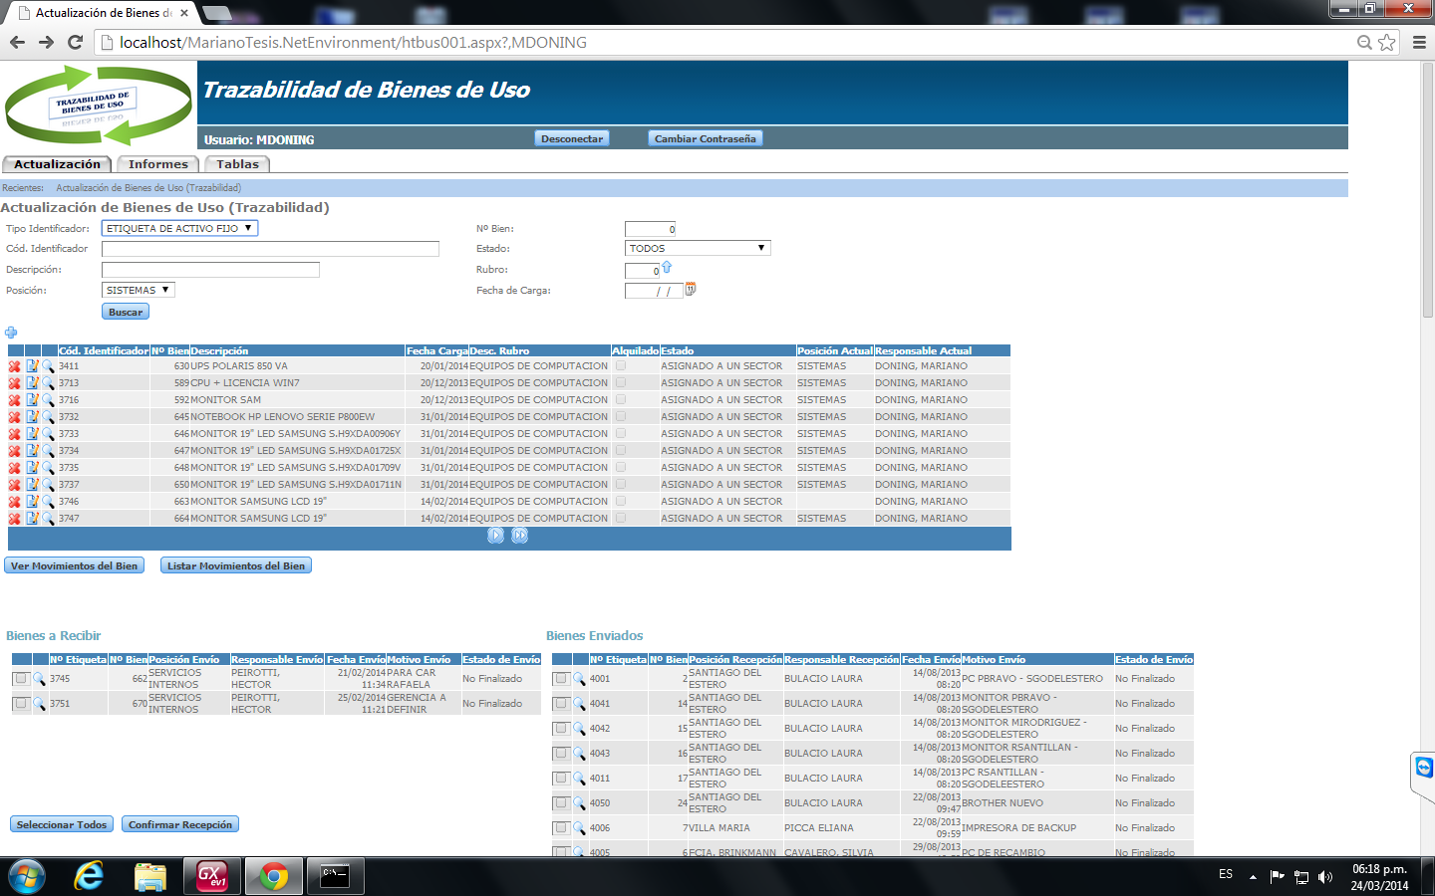
Actualización de bienes de uso

Slide 5
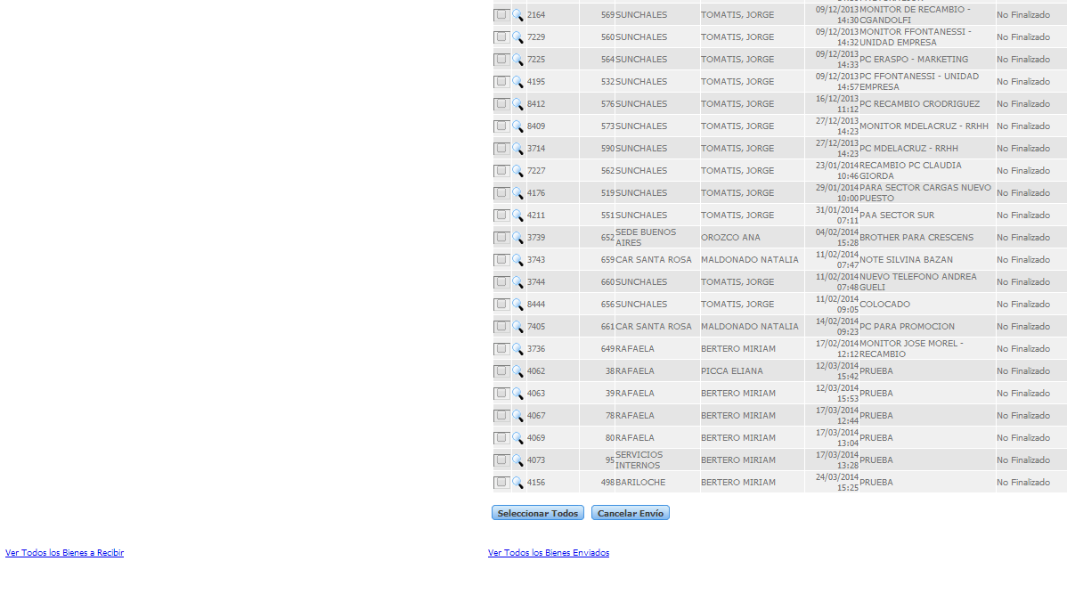
Actualización de bienes de uso- Cont..

Slide 6
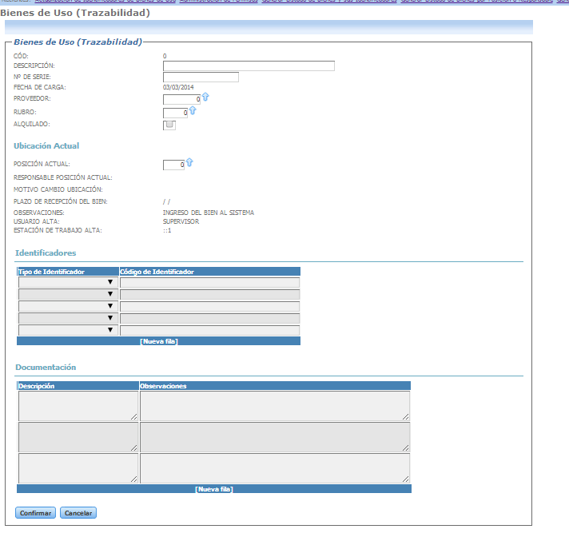
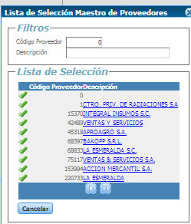
Alta bien de uso
Consulta Proveedores

